Slide 1





Prevención y atención del Burnout
y Bienestar Laboral
Comenzar
Notes:
Recurso: Imagen
Formato: PNG
Nomenclatura: 001_Burnout_GS1
Integración: Etiqueta
Responsable: Gráfico
Dimensiones: 1754 × 1241
Los colores e imagen que se utilizará en todas las pantallas del curso serán con base a la identidad gráfica del cliente
Utilizar imagen 001_Burnout_GS1
Agregar el ícono de GS1 México
Las imágenes para la portada de cada unidad son de uso libre, sin embargo, son sugerencia, se pueden utilizar otras que acompañen mejor el contenido
A lo largo del scorm se utilizarán imágenes tipo animadas. Las que se presentan son sugerencias. Para estos elementos, utilizar los colores corporativos
Para la navegación general del curso, presentar botón “Avanzar” y “Regresar”; presentar un botón que despliegue un índice y se pueda regresar al inicio de cada unidad
En el caso de las pantallas con botoneras, los botones deberán estar bloqueados y se irán desbloqueando conforme el contenido de la misma se revise. Todos los botones quedarán desbloqueados para que se vuelva a revisar el contenido si así lo desea el usuario
Cuando un botón o elemento de la pantalla tenga interactividad, éste deberá aparecer parpadeando o con algún enfasis para que el usuario sepa que debe hacer clic
Instrucciones para programación:
Todo el curso irá en paquete SCORM
Este es el guion principal. Cda recurso se incrustará, lo cual se indica cuando sea necesario.
Agregar el botón “Comenzar”

Slide 2

Presentación
Prevención y atención del Burnout y Bienestar Laboral.
Revisa el siguiente video para saber en qué consiste.
Notes:
Instrucciones para programación:
Presentar el texto. El título del curso, presentarlo en cursivas y negritas para resaltarlo
Presentar el ícono de video e incrustar el video del guion_01_Burnout_video
Recurso: Video estilo Motion Graphic
Formato: MP4
Nomenclatura: guion_01_Burnout_video
Integración: Página
Responsable: Gráfico

Slide 3

Ruta de Aprendizaje
Como puedes ver, cuidar nuestro bienestar es esencial para mantener nuestra salud y un sano desempeño. Prevenir y atender el burnout nos permite construir entornos laborales más equilibrados, humanos y productivos.
¿Qué vas a aprender en esta nueva experiencia de aprendizaje?
Revisa la siguiente infografía para que conozcas la ruta que seguirás.
Notes:
Instrucciones para programación:
Presentar el texto y posteriormente un ícono de descarga documento
Presentar el ícono de descargar documento, que la hacer clic se presentará en otra página la infografía, en formato pdf del guion_02_Burnout_infografia
El documento se podrá descargar el pdf

Slide 4

UNIDAD 1
Comprendiendo
el Burnout
Notes:
Instrucciones para programación:
Utilizar imagen 002_Burnout_GS1

Slide 5
1. Comprendiendo el Burnout
El mundo laboral actual es dinámico, demandante y, en muchas ocasiones, acelerado. Esto puede impulsarnos a crecer y aprender, pero también puede llevarnos a un punto donde la exigencia constante supera nuestra capacidad de recuperación.
Cuando esto ocurre de forma sostenida, puede aparecer un fenómeno conocido como burnout o agotamiento laboral.
Haz clic en cada tema.
1.1. ¿Qué es el Burnout?
1.2. Etapas del agotamiento laboral.
1.3. Diferencia entre estrés y burnout.
1.4. Consecuencias del burnout en la salud y el rendimiento.
En esta unidad aprenderás:
Notes:
Instrucciones para programación:
Presentar el contenido
Presentar un ícono o imagen que represente al contenido

Slide 6

1.1. ¿Qué es el Burnout?
De acuerdo con la Organización Mundial de la Salud, el burnout es el síndrome resultante del estrés crónico en el trabajo que no se ha manejado con éxito. Como tal se conceptualiza como un fenómeno ocupacional, y no en el contexto de otros ámbitos de la vida.
El Burnout:
No es “estar cansado” después de una semana intensa.
Es el resultado de estrés crónico en el trabajo que no se ha gestionado adecuadamente.
Se manifiesta con cansancio extremo, distanciamiento emocional del trabajo y una sensación creciente de bajo rendimiento.
Reconocerlo a tiempo es fundamental para cuidar nuestra salud, mantener relaciones laborales positivas y asegurar un desempeño sostenible.
Notes:
Instrucciones para programación:
Presentar subtítulo
Presentar contenido y bullets

Slide 7
1.2. Etapas del agotamiento laboral
A continuación, revisaremos las etapas del agotamiento laboral de acuerdo con el modelo de Maslach y Jackson quienes conceptualizan el síndrome de Burnout como un proceso multidimensional que va evolucionando a través del tiempo, aunque no siempre de forma completamente lineal.
Haz clic en cada botón.
Etapa 1: Agotamiento emocional
Etapa 2: Apatía / Despersonalización
Etapa 3: Reducción de la eficacia profesional/baja realización personal
Etapa 4: Automatismo / abandono
Notes:
Instrucciones para programación:
Presentar subtítulo
Presentar texto
Presentar instrucción
Presentar organizador gráfico con 4 botones, que al hacer clic en cada uno, aparecerá la información correspondiente en una ventana popup
El botón “Siguiente”se activa hasta que los cuatro botones se hayan visualidado
BOTÓN: Etapa 1: Agotamiento emocional
Es el primer síntoma de que la persona está lidiando con exceso de demandas laborales y recursos insuficientes para hacerles frente. Sus señales típicas son:
“Me siento fatigado/a al levantarme
“Termino el día sin energía”
“Parece que ya nada me recarga”.
En esta fase, la persona, con el apoyo de su líder aún puede lidiar y evitar avanzar al siguiente nivel.
[Que el ejemplo vaya dentro de un cuadro de texto para resaltarlo]
Ejemplo: un ejecutivo de ventas que ha tenido tres trimestres de crecimiento en metas; asume viajes y presentaciones extras, duerme menos de 6 horas por noche, y los fines de semana no desconecta porque revisa correos y contesta mensajes de whatsapp de clientes y compañeros.
BOTÓN: Etapa 2: Apatía / Despersonalización
Una vez que el agotamiento persiste, la persona empieza a “desconectarse” emocionalmente del trabajo, de sus tareas y de sus compañeros.
Aparece una actitud de distanciamiento, apatía, “ya no me importa tanto”, “esto no vale la pena”.
La desconexión comienza a afectar la colaboración, innovación, clima laboral, y la persona ya no es “embajadora” sino “sobreviviente” del trabajo.
Aquí es clave que el colaborador y su líder detecten que la persona no solo está cansada, sino que su vínculo con el rol y el equipo está menguando.
[Que el ejemplo vaya dentro de un cuadro de texto para resaltarlo]
Ejemplo: el coordinador de marketing ya no propone ideas nuevas como antes, cuando el líder le pide opinión responde con apatía: “como digas”. Evita interactuar con otros departamentos y cumple lo mínimo.
BOTÓN: Etapa 3: Reducción de la eficacia profesional/baja realización personal
En esta fase la persona siente que: “no rinde como antes”,“no logro lo que debería”, “mi trabajo no tiene impacto”,“me cuesta concentrarme y tomar decisiones”
Siente que hay mayor retrabajo, falta de calidad, frustración, y el riesgo de salida del puesto, absentismo o sanciones.
Esta fase indica que el burnout está avanzado y que se necesitan acciones más estructurales, tanto a nivel de la organización como en el enfoque individual.
[Que el ejemplo vaya dentro de un cuadro de texto para resaltarlo]
Ejemplo: un analista senior que antes entregaba informes impecables ahora recibe retroalimentación frecuente de errores, revisiones adicionales, y siente que “ya no soy el mismo”. Su autoestima profesional baja.
BOTÓN: Etapa 4: Automatismo / abandono
Algunos autores amplían el modelo del proceso a una cuarta fase donde la persona ya opera en piloto automático, se desvincula totalmente, tiene alto riesgo de rotación, colapso o enfermedad. Aunque Maslach y Jackson enfatizan las tres dimensiones, la mayoría de los programas de intervención reconocen esta fase. Si bien queremos prevenir antes de llegar aquí, es útil conocerla para reconocer que un colaborador puede necesitar apoyo urgente.
[Que el ejemplo vaya dentro de un cuadro de texto para resaltarlo]
Ejemplo: un gerente que ya “no aparece en las reuniones”, delega todo sin supervisión, no responde correos, y la empresa recibe quejas de clientes, pero no responde igual.

Slide 8

1.3. Diferencia entre estrés y burnout
Aunque a veces son mencionados como lo mismo, la realidad es que hay diferencias entre el estrés y el burnout.
Estrés
Haz clic en cada botón.
Burnout
Cuadro comparativo
Revisa el ejemplo
Notes:
Instrucciones para programación:
Presentar texto
Presentar instrucción
Presentar los dos íconos con su título que serán botones que al hacer clic aparecerá el contenido correspondiente dentra de la caja de texto:
BOTÓN: Estrés
El estrés es una respuesta a demandas elevadas y puede ser temporal; bien gestionado, incluso puede impulsar el desempeño por periodos cortos.
BOTÓN: Burnout
El burnout es la cronificación del estrés laboral sin manejo eficaz y con deterioro en energía, vínculo con el trabajo y eficacia. Suele estar precedido por episodios repetidos de estrés.
BOTÓN: Cuadro comparativo
Al hacer clic en este botón, aparecerá en una ventana popup la tabla que se presenta en la diapositiva 9 de este guion
BOTÓN: Revisa el ejemplo
Al hacer clic en este botón, se reproducirá en una ventana popup lel video del guion_03_Burnout_video_ejemplo

Slide 9
En esta tabla podemos ver las principales diferencias:
Característica | Estrés | Burnout
Temporalidad | Generalmente de corta o media duración | Sostenido, crónico, sin recuperación adecuada
Estado de ánimo | Activo, movilizado (“vamos a resolverlo”) | Pérdida de motivación, sensación de “ya no puedo”
Emoción asociada | Ansiedad, irritabilidad, tensión | Apatía, desapego, vacío emocional
Rendimiento | Puede mantenerse o incluso mejorar momentáneamente | Disminuye claramente con el tiempo
Recuperación | Un descanso o fin de semana pueden ayudar | Las pausas no bastan; se necesita cambio estructural
Ámbito | Responde a demandas específicas o puntuales | Relacionado con condiciones persistentes del trabajo
Implicación para el trabajo | Participación activa, implicación normal | Desconexión, labor cumplida “por trámite”

Slide 10
1.4. Consecuencias del Burnout en la salud y el rendimiento
Cuando el agotamiento laboral se instala, sus efectos pueden sentirse tanto en nuestro cuerpo y mente, como en la forma en que trabajamos y colaboramos. A continuación, identifica sus señales para que puedas actuar antes de que se agraven.
Haz clic en cada botón.
Salud física
y emocional
Rendimiento y la forma de trabajar
¿Por qué importa actuar ahora?
Notes:
Instrucciones para programación:
Presentar texto
Presentar instrucción
Presentar los dos íconos con su título que serán botones que al hacer clic aparecerá el contenido correspondiente dentra de la caja de texto:
BOTÓN: Salud física y emocional
Al hacer clic en este botón, aparecerá en una ventana popup la tabla que se presenta en la diapositiva 11 de este guion
BOTÓN: Rendimiento y la forma de trabajar
Al hacer clic en este botón, aparecerá en una ventana popup la tabla que se presenta en la diapositiva 12 de este guion
BOTÓN: ¿Por qué importa actuar ahora?
Porque no sólo es un mal rato, es un problema que puede escalar: un bajo rendimiento hoy puede derivar en:
Incapacidad médica
Renuncia
Traslado forzoso
Situación de salud grave mañana
Porque si actúas temprano, puedes recuperar bienestar, motivación y rendimiento.
Como dice la normativa NOM-035-STPS-2018, es responsabilidad compartida: tanto tú como empresa pueden hacer ajustes para que esto no siga empeorando.

Slide 11
Salud física y emocional
Síntomas físicos varios:
Dolores de cabeza, cuello o espalda, trastornos digestivos, palpitaciones o tensión muscular, que ya no se relacionan sólo con una semana pesada.
Emociones más pesadas:
Sentirse inútil, bajo de ánimo, menor interés por colaborar o conectar con compañeros o clientes. Esto puede evolucionar hacia ansiedad o depresión si no se atiende.
Cansancio constante:
Ya no es “hoy estoy cansado”, sino “todos los días me siento sin energía”, incluso al levantarme.
Irritabilidad o seguir el
día a día sin ganas:
Mostrar apatía, responder de forma más seca, perder interés por cosas que antes motivaban.
Problemas de sueño:
Dificultad para conciliar el sueño, despertarse a mitad de la noche o no sentirse descansado al despertar.

Slide 12
Rendimiento y la forma de trabajar
Menor productividad real:
Aunque estés en la oficina u horas conectadas, el rendimiento efectivo puede caer. Lo que producías con 100% ahora quizá seas 60-70%.
Retrabajo y efectos
en equipo/cliente:
El equipo tiene que esperar más, los clientes internos/externos lo sienten, los resultados bajan, la reputación del área puede verse afectada.
Menor calidad
en las tareas:
Se cometen más errores, se vuelve más difícil revisar el trabajo, los tiempos se alargan.
Mayor riesgo para la
empresa… y para ti:
Puede aumentar el ausentismo o que busques otro empleo. Para la empresa significa más costos, menor calidad y menor compromiso; para ti, más estrés, más carga emocional, menos satisfacción.
Desmotivación o desconexión:
“Ya no me importa tanto este proyecto”, “¿para qué me esfuerzo si no cambia nada”. Esto reduce el entusiasmo y la iniciativa.

Slide 13

Ejercicio
Realiza el siguiente test, en cual podrás medir rápidamente las señales tempranas de Burnout y estimar el nivel de urgencia con el que necesitas actuar para recuperar tu bienestar laboral.
Haz clic en el ícono.
Notes:
Instrucciones para programación:
Presentar título resaltarlo
Presentar el contenido
Presentar el ícono de quizz e incrustar el ejercicio interactivo del guion_04_Burnout_interactivo_test
Recurso: Interactivo
Formato: HTML5 o SCORM / Genially
Nomenclatura: guion_04_Burnout_interactivo_test
Integración: Página
Responsable: Gráfico y Programación

Slide 14

UNIDAD 2
Identificación de señales
y factores de riesgo
Notes:
Instrucciones para programación:
Utilizar imagen 003_Burnout_GS1

Slide 15
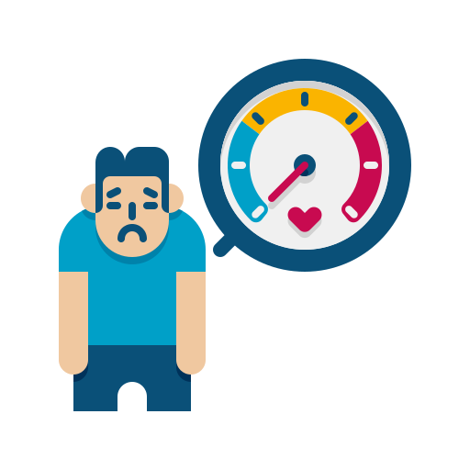
2. Identificación de señales y factores de riesgo
El Burnout no es un fallo personal.
Es una señal de que algo en el diseño del trabajo o en los hábitos debe ajustarse. Identificar estas señales es valentía y es el primer paso para cuidarte.
Notes:
Instrucciones para programación:
Presentar el título
Presentar el contenido
Presentar un ícono o imagen que represente al contenido

Slide 16
2.1. Señales emocionales, cognitivas y conductuales.
El Burnout no aparece de un día para otro. Antes envía señales en nuestro comportamiento, estado de ánimo y rendimiento. Detectarlas temprano es clave para cuidarnos.
Haz clic en cada botón.
Señales emocionales:
Lo que ocurre con los sentimos
Señales cognitivas:
Lo que ocurre en nuestra mente
Señales conductuales:
Lo que se nota en nuestras acciones
Notes:
Instrucciones para programación:
Presentar subtítulo
Presentar párrafo
Presentar instrucción
Presentartres botones que al hacer clic aparecerá el contenido correspondiente dentro de la caja de texto
BOTÓN: Señales emocionales: Lo que ocurre con los sentimientos
Irritabilidad o mal humor constante
Tristeza, desánimo o sensación de vacío
Pérdida de motivación y entusiasmo por el trabajo
Sensación de estar “al límite”
Menor interés en convivir con el equipo o participar
Ejemplo en la oficina: Sentir molestia ante solicitudes simples, pensar “ya no me importa” o evitar reuniones porque “no tengo ánimo”.
BOTÓN: Señales cognitivas: Lo que ocurre en nuestra mente
Dificultad para concentrarse o tomar decisiones
Memoria dispersa o frecuentes olvidos
Pensamientos negativos: “ya no rindo”, “no soy suficiente”
Sentir que el esfuerzo ya no vale la pena
Ejemplo en la oficina: Revisar varias veces un mismo correo antes de enviarlo o cometer errores en tareas que antes dominabas.
BOTÓN: Señales conductuales: Lo que se nota en nuestras acciones
Retrasar entregas o hacer solo lo mínimo
Aumentar el consumo de café, cigarros o comida rápida para “aguantar”
Alejarse del equipo, evitar llamadas o cámaras en reuniones
Micro-ausentismo: llegar tarde, salir antes, “desconectarse” durante la jornada
Menor cuidado en la calidad del trabajo
Ejemplo en la oficina: Apagar el micrófono y cámara para no participar durante una videoconferencia, contestar frío a clientes internos o no revisar reportes como se debe.

Slide 17
2.2. Factores laborales y personales que lo desencadenan
El Burnout emerge cuando las demandas del trabajo como la carga, presión temporal, conflictos de rol e interrupciones superan de forma crónica los recursos, como la autonomía, apoyo del líder y del equipo, claridad, retroalimentación, reconocimiento.
Algunos factores laborales que desencadenan el Burnout pueden ser:
Haz clic en cada botón.
1
2
3
4
5
6
Notes:
Instrucciones para programación:
Presentar texto
Presentar instrucción
Presentar 6 botones numerados que la hacer clic sobre ellos, aparecerá dentro de la caja de texto el siguiente contenido, respectivamente:
Botones y contenido:
Cargas excesivas y picos crónicos, plazos irreales, “urgencias” continuas.
Ambigüedad o conflicto de rol, prioridades cambiantes sin criterios.
Poco control/autonomía para organizar el trabajo y tiempos de concentración.
Liderazgo y comunicación deficientes (feedback sólo correctivo, trato hostil).
Falta de reconocimiento y de retroalimentación clara.
Interferencia trabajo-vida (mensajes fuera de horario como regla).

Slide 18
2.3. Diagnóstico de Burnout
El agotamiento laboral puede desarrollarse de manera gradual y, en ocasiones, sin que nos demos cuenta. Para tomar decisiones a tiempo, es importante conocer nuestro nivel actual de energía, conexión con el trabajo y sensación de logro profesional.
Agotamiento emocional: Sensación de cansancio constante y falta de energía para afrontar el trabajo.
Despersonalización o apatía: Distanciamiento emocional, irritabilidad o indiferencia hacia el trabajo, los clientes o el equipo.
Eficacia profesional reducida: Percepción de bajo rendimiento, dudas sobre las habilidades propias o sensación de que el trabajo ya no tiene impacto.
El Maslach Burnout Inventory (MBI) es uno de los instrumentos más utilizados y validados científicamente en el mundo para evaluar el burnout. Este cuestionario fue desarrollado por Christina Maslach y Susan E. Jackson y permite identificar tres dimensiones clave del agotamiento laboral:
Notes:
Instrucciones para programación:
Presentar subtítulo
Presentar primer párrafo
Presentar el resto del contenido en un organizador gráfico

Slide 19
2.3. Diagnóstico de Burnout
Descarga, impirme y responde el siguiente diagnóstico para identificar tu momento actual y, con ello, tomar acciones preventivas o correctivas que protejan tu salud y tu bienestar laboral.
Tus respuestas son confidenciales y no hay respuestas “buenas” o “malas”. La intención es que puedas conocer cómo estás para actuar a tiempo, si es necesario.
Antes de comenzar, tómate un momento para respirar profundo. Responde con sinceridad, pensando en cómo te has sentido en tu trabajo durante las últimas semanas.
Notes:
Instrucciones para programación:
Presentar subsubtítulo
Presentar el contenido en bullets
Presentar el Cuestionario sobre Burnout con diseño e imagen corporativa del cliente:
Presentar ícono de descarga de documento en formato PDF, que al hacer clic sobre este, se abrirá guion_05_Burnout_documento_cuestionariod es una página independiente, mismo que se encuentra en: https://docs.google.com/document/d/1NA5Fvdyb5V-F_aILa1ND9sj7JGC5VAPq/edit?usp=sharing&ouid=116603665363033030583&rtpof=true&sd=true

Slide 20

UNIDAD 3
Estrategias personales
de prevención
Notes:
Instrucciones para programación:
Utilizar imagen 004_Burnout_GS1

Slide 21

3. Estrategias personales de prevención
Es importante que cada colaborador desarrolle herramientas reales y aplicables para prevenir y manejar el agotamiento laboral dentro del entorno de oficina: cargas de trabajo, alta conectividad, múltiples reuniones, presión por resultados y cambios constantes.
El autocuidado no es un lujo.
Es una condición para seguir rindiendo.
Notes:
Instrucciones para programación:
Presentar título resaltado
Presentar párrafo
Presentar una imagen iconográfica que represente el contenido y abajo ula frase que se indica de manera resaltada.

Slide 22



3.1. Acciones de autocuidado emocional, físico y social
El trabajo en oficina puede implicar sedentarismo, multitarea y exigencias cognitivas que consumen energía más rápido de lo que se recupera.
El autocuidado no es descansar “cuando se pueda”; es programarlo como parte del desempeño sostenible.
A continuación, revisa algunos ejemplos de autocuidado y micro acciones que puedes poner en práctica de inmediato.
Haz clic en cada botón.
Autocuidado emocional
Autocuidado
social
Autocuidado
físico
Notes:
Instrucciones para programación:
Presentar subtítulo
Presentar contenido
Presentar instrucción
Presentar tres botones que al hacer clic aparecerá el contenido correspondiente dentro de la caja de texto
Cada botón se presentará con un ícono que represente el nombre del botón
BOTÓN: Autocuidado emocional
Se trata de gestionar cómo nos sentimos y evitar que el estrés se vuelva crónico. Ejemplos claros en oficina:
•Después de una junta tensa, toma 3 minutos para respirar en lugar de “brincar” directo a otra reunión.
•Pedir aclaraciones cuando la retro sea confusa para evitar frustración acumulada.
•Practicar la gratitud laboral: reconocer algo positivo del día antes de cerrar la computadora.
Micro acción recomendada: Para fomentar el autocuidado emocional te recomendamos que escribas 1 logro del día en tu agenda, por pequeño que sea.
BOTÓN: Autocuidado físico
En oficina solemos estar sentados 6–10 horas, con snacks rápidos y alta tensión muscular. Para contrarrestar esta situación:
Cambia de postura o realiza estiramientos de cuello y hombros cada 60–90 minutos.
Bebe agua constantemente
Oblígate a levantarte cada determinado tiempo.
Come lejos del escritorio (evita mezclar trabajo y descanso).
Microacción recomendada: programa alarmas de “pausa activa” en tu calendario (2 por mañana, 2 por tarde) y vuélvelas un hábito.
BOTÓN: Autocuidado social
El trabajo remoto o híbrido puede generar aislamiento sin que nos demos cuenta. Algunas acciones que pueden ayudarte son:
Conectar con un colega 10 minutos al día para compartir avances o dudas.
Participar activamente en una reunión al menos una vez: una pregunta o propuesta.
Salir a comer con el equipo una vez cada dos semanas.
Microacción recomendada: agenda un café virtual de 15 minutos con alguien del equipo para reconectar. Verás que es divertido y conocerás aspectos de tus compañeros que tal vez n tenía sin idea.

Slide 23

3.2. Gestión del tiempo y priorización saludable
Cuando todo es urgente, la mente trabaja en modo incendio y se desgasta el doble.
El agotamiento laboral surge, muchas veces, porque confundimos estar ocupados con ser productivos.
Gestionar el tiempo no significa llenar la agenda, sino equilibrar demandas, prioridades y energía.
Una buena administración del tiempo reduce la sensación de caos, evita el multitasking extremo y previene que el trabajo se invada el espacio personal.
Notes:
Instrucciones para programación:
Presentar subtítulo resaltado
Presentar contenido junto con una imagen iconográfica que represente el contenido

Slide 24
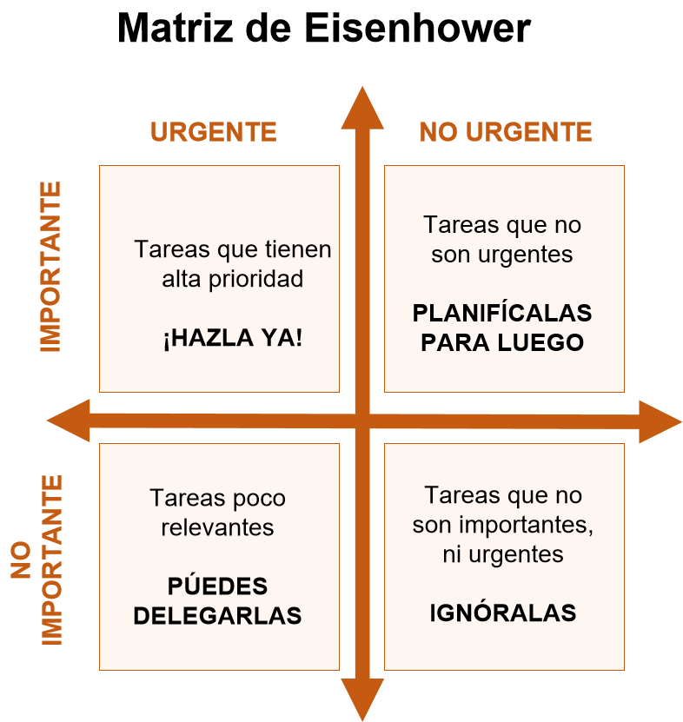
3.2. Gestión del tiempo y priorización saludable
Una herramienta poderosa para ayudarte es la Matriz de Eisenhower, que clasifica las tareas según su urgencia e importancia:
Haz clic en los botones.
Paso 1
Paso 2
Paso 3
Notes:
Instrucciones para programación:
Presentar contenido
Presentar gráfico en imagen, la cual debe ir con los colores corportivos (en la pantalla 25 de este guion se presenta la imagen editable)
Presentar la imagen de la Matriz de Einsenhower, la cual al hacer clic sobre esta, aparecerá el siguiente contenido en una caja popup:
BOTÓN: Paso 1
Primero, identifica lo urgente y distínguelo de lo importante.
BOTÓN: Paso 2
Al finalizar la ubicación de tus tareas y responsabilidades en la matriz, al inicio del día (o la noche anterior), define las tres prioridades clave de acuerdo con:
Lo que impacta resultados del negocio.
Lo que evita problemas mayores.
Lo que contribuye a tu bienestar o desarrollo.
BOTÓN: Paso 3
Luego, agenda tu día alrededor de esas tres metas, dejando espacios para imprevistos, por ejemplo:
09:00 a 10:30 - Análisis de ventas trimestrales (meta del área)
11:00 a 12:00 - Revisión con equipo (previene errores)
16:30 a 17:00 - Capacitación breve o lectura (crecimiento personal)

Slide 25
Matriz de Eisenhower
URGENTE
NO URGENTE
Tareas que tienen alta prioridad
¡HAZLA YA!
Tareas que no
son urgentes
PLANIFÍCALAS PARA LUEGO
IMPORTANTE
Tareas poco relevantes
PÚEDES DELEGARLAS
Tareas que no
son importantes,
ni urgentes
IGNÓRALAS
NO IMPORTANTE
Notes:
Instrucciones para programación:
Presentar gráfico en imagen deberá ir con los colores corportivos

Slide 26
3.2. Gestión del tiempo y priorización saludable
Evita el multitasking, es decir, hacer varias tareas a la vez no ahorra tiempo, sino que aumenta los errores y el cansancio mental. Cada cambio de tarea exige al cerebro reiniciar el contexto, lo que gasta energía y reduce el rendimiento.
Ejemplo
Sugerencia
Para evitarlo es:
Dedica bloques de enfoque total (60–90 minutos).
Luego, haz pausas cortas (5–10 minutos).
Este ciclo aumenta la concentración y disminuye el estrés.
Responder correos mientras estás en una reunión de seguimiento. Terminas sin escuchar del todo
ni responder con calidad.
Notes:
Instrucciones para programación:
Presentar contenido
Presentar gráfico con los colores corportivos y el contenido que se indica

Slide 27
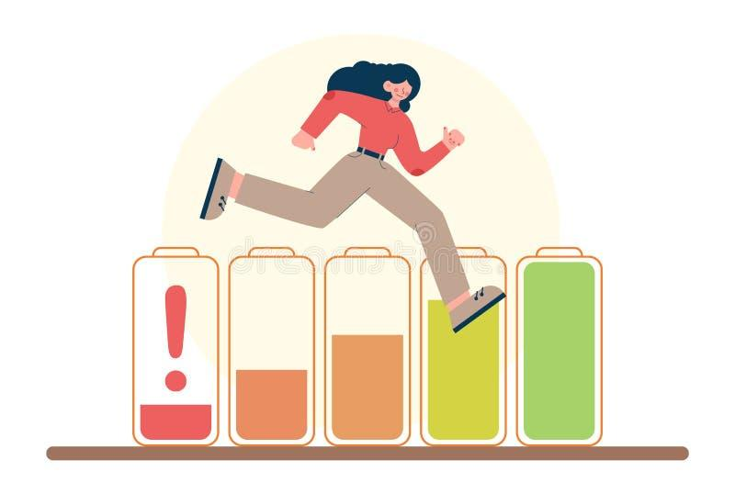
3.2. Gestión del tiempo y priorización saludable
Considera que cada persona tiene picos de productividad distintos: algunos trabajan mejor en la mañana, otros después de comer.
Aprende a observar tus momentos de máxima energía y reserva esos bloques para tareas complejas.
Por ejemplo, si tu mejor concentración es entre 9:00 y 11:00, evita agendar reuniones en ese rango. Usa ese tiempo para análisis, planeación o escritura.
Notes:
Instrucciones para programación:
Presentar contenido
Presentar imagen, que acompañe al contenido

Slide 28
3.2. Gestión del tiempo y priorización saludable
Concluyendo:
El Burnout no solo se origina en la carga de trabajo, sino en expectativas poco realistas.
La clave es negociar plazos y prioridades. Prioriza a través de la Matriz de Eisenhower, que clasifica las tareas según su urgencia e importancia:
Conversa con tu jefe los tiempos viables. Algunas conversaciones saludables son:
“Para entregar el informe a tiempo y con calidad, necesito reprogramar la
presentación o contar con apoyo en los datos. ¿Qué opción prefieres?”
Si recibes una nueva tarea…“Perfecto, ¿qué prioridad tiene frente a lo
que estoy trabajando ahora?”
Dilo con claridad: “Puedo entregarlo hoy antes de las 17:00 o mañana
antes de las 10:00. ¿Qué funciona mejor?”
Notes:
Instrucciones para programación:
Presentar contenido organizado graficamente

Slide 29
Ejercicio
Ahora es momento de practicar
con el siguiente caso: “Todo es urgente en el corporativo”
Haz clic en el ícono.
Notes:
Instrucciones para programación:
Presentar título resaltarlo
Presentar el contenido
Presentar el ícono de quizz e incrustar el ejercicio interactivo del guion_06_Burnout_interactivo_caso
Recurso: Interactivo
Formato: HTML5 o SCORM / Genially
Nomenclatura: guion_06_Burnout_interactivo_caso
Integración: Página
Responsable: Gráfico y Programación

Slide 30

3.3. Técnicas de relajación
Practicar técnicas de relajación y mindfulness ayuda a interrumpir ese ciclo, liberar tensión acumulada y recuperar claridad mental para tomar mejores decisiones.
Aunque no siempre lo notemos, los hombros se elevan, la respiración se vuelve corta y el cerebro se mantiene en “modo alerta” durante horas.
En el ritmo acelerado del trabajo, entre correos, juntas, llamadas y plazos, el cuerpo y la mente entran en un estado de tensión constante.
Notes:
Instrucciones para programación:
Presentar subtítulo
Presentar contenido
Presentar contenido junto con una imagen iconográfica que represente el contenido

Slide 31
3.3. Técnicas de relajación
El mindfulness laboral o atención plena, no significa “dejar de pensar”, sino enfocar la mente en el momento presente: respirar, escuchar, observar y actuar con conciencia. Estas pausas conscientes mejoran la concentración, reducen errores y fortalecen la gestión emocional en situaciones de presión. .
Haz clic en los botones.
La importancia
de respirar bien
En pocas palabras, el mindfulness no quita trabajo, pero te da más energía y enfoque p
ara hacerlo mejor.
Algunas recomendaciones para aplicarlo son:
Prácticas aplicables en reuniones
Haz pausas conscientes
Notes:
Instrucciones para programación:
Presentar subtítulo
Presentar contenido
Presentar tres botones que la hacer clic sobre ellos aparecerá el contenido que se indica:
BOTÓN: La importancia de respirar bien
Al hacer clic en este botón aparecerá la infografía en PDF en una ventana independiente, con posilibidad de descargarse, con base al guion_07_Burnout_infografia
BOTÓN: Prácticas aplicables en reuniones
Existen tres acciones concretas para aplicar en tus reuniones y reducir el agotamiento laboral. Estas son:
Respira profundo antes de hablar → mejora claridad y tono
Mira un punto fijo 3 segundos para relajar ojos y mente
Antes del cierre, agradece mentalmente un logro de la reunión
BOTÓN: Haz pausas conscientes
Al hacer clic en este botón aparecerá en caja de texto en popup la tabla que se presenta en la diapositiva 32 de este guion.

Slide 32
Haz pausas conscientes
Duración | Técnica | Momento ideal
30 seg. | Soltar hombros + exhalar profundo 3 veces | Después de un mensaje tenso
1 min | Respiración 4-4-6 (Inhala por la nariz durante 4 segundos; mantén el aire dentro durante 4 segundos (sin tensión); exhala lentamente por la boca durante 6 segundos, vaciando por completo los pulmones. Repite el ciclo de 4 a 6 veces. | Antes de presentar en junta
3 min | Estiramiento en estación de trabajo. Estira tus extremidades: brazos, piernas, cuello. | Entre videollamadas
5 min | Música relajante / caminar. Regálate pausas de 5 minutos en las que camines un poco o pongas música que te relaje. | Después de cierre complejo
Notes:
Instrucciones para programación:
Presentar gráfico en imagen deberá ir con los colores corportivos

Slide 33
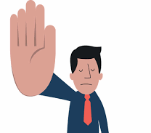
3.4. Establecimiento de límites
Establecer límites saludables no significa falta de compromiso ni resistencia al cambio. Por el contrario, es una forma inteligente y profesional de proteger la energía, mantener la concentración y asegurar resultados sostenibles.
Un colaborador que sabe cuándo trabajar y cuándo desconectarse rinde mejor, se relaciona mejor y vive con mayor equilibrio.
Cuidar tus límites no te hace menos productivo; te hace más humano y eficiente.
Notes:
Instrucciones para programación:
Presentar subtítulo
Presentar contenido
Presentar contenido junto con una imagen iconográfica que represente el contenido

Slide 34
3.4. Establecimiento de límites
Practicar límites saludables implica aprender a decir “no” con respeto, organizar horarios realistas, desconectarse digitalmente al terminar la jornada, y reservar tiempo para recargar energía personal y familiar.
Estos hábitos fortalecen la claridad mental, reducen el estrés acumulado y ayudan a mantener una vida laboral más equilibrada, congruente con los principios de bienestar y prevención del burnout.
“Modo No Molestar” al terminar la jornada
Desactivar notificaciones de correo fuera de horario
No comer en el escritorio al menos 2 veces por semana
No agendar reuniones en horas de almuerzo
Límites necesarios:
Notes:
Instrucciones para programación:
Presentar subtítulo
Presentar contenido en un organizador gráfico

Slide 35
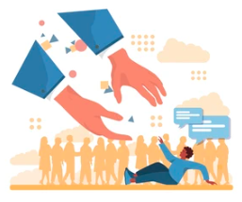
3.5. Pedir apoyo cuando es necesario
En muchos entornos laborales, existe la idea equivocada de que “pedir ayuda es signo de debilidad” o de que los buenos colaboradores deben poder con todo.
En realidad, pedir apoyo a tiempo es una habilidad profesional clave: demuestra autoconciencia, responsabilidad y compromiso con la calidad del trabajo y con el propio bienestar. Revisa el siguiente video para ver algunos aspectos sobre este tema.
Pedir ayuda
Notes:
Instrucciones para programación:
Presentar subtítulo
Presentar contenido e imagen alusiva al contenido
Presentar botón que al hacer clic se reproducirá en una ventana independiente el video del guion_08_Burnout_video

Slide 36
Ejercicio
Es fundamental que cada colaborador cuente con herramientas prácticas para prevenir y manejar el agotamiento laboral en medio de cargas intensas, alta conectividad y presión por resultados. Te invitamos a analizar y responder el siguiente caso para fortalecer tu bienestar profesional.
Haz clic en el ícono.
Notes:
Instrucciones para programación:
Presentar título resaltarlo
Presentar el párrafo
Presentar el ícono de quizz e incrustar el ejercicio interactivo del guion_09_Burnout_interactivo_caso
Recurso: Interactivo
Formato: HTML5 o SCORM / Genially
Nomenclatura: guion_09_Burnout_interactivo_caso
Integración: Página
Responsable: Gráfico y Programación

Slide 37

UNIDAD 4
Red de apoyo organizacional y trabajo en equipo
Notes:
Instrucciones para programación:
Utilizar imagen 005_Burnout_GS1

Slide 38

4. Red de apoyo organizacional y trabajo en equipo.
Comprender el papel del entorno laboral y del trabajo en equipo en la prevención del Burnout, es primordial para identificar prácticas organizacionales y comportamientos colectivos que promuevan un ambiente saludable, colaborativo y de bienestar sostenido en el que todos somos partícipes.
Notes:
Instrucciones para programación:
Presentar el título
Presentar el contenido
Presentar un ícono o imagen que represente al contenido

Slide 39
4.1. Cultura de bienestar y reconocimiento
Una empresa con cultura de bienestar:
Comunica metas y decisiones
con claridad.
Reconoce logros y esfuerzos de manera justa.Fomenta la confianza, el respeto y la empatía.
Promueve la desconexión digital
y el equilibrio trabajo-vida.
El bienestar laboral no se logra solo con pausas o actividades recreativas; es el resultado de una cultura organizacional que cuida a las personas mientras busca resultados.
Notes:
Instrucciones para programación:
Presentar subtítulo
Presentar el contenido
Presentar un ícono o imagen que represente al contenido

Slide 40
4.1. Cultura de bienestar y reconocimiento
Haz clic en el botón para revisa el siguiente ejemplo:
Ejemplo
El reconocimiento no sólo motiva; también previene el agotamiento.
¿Qué acciones puedes proponer en tu empresa para fomentar una cultura de bienestar y reconocimiento?
Si eres líder ¿cómo reconoces a los miembros de tu equipo?
Si eres colaborador ¿participas en las encuestas y evaluaciones de clima laboral?
Notes:
Instrucciones para programación:
Presentar contenido
Presentar botón que al hacer clic se reproducirá en una ventana independiente
Finalmente aparece el resto del contenido, incluyendo los bullets
BOTÓN: Ejemplo
En un corporativo de moda, los equipos que cerraron proyectos clave son reconocidos públicamente en una reunión mensual. Además, se promueve el descanso real: los líderes evitan enviar mensajes fuera de horario.
El resultado: mayor motivación, compromiso y retención del talento.

Slide 41
4.2. Comunicación empática y liderazgo saludable
El liderazgo es un factor determinante en la aparición o prevención del Burnout.
Mantiene canales de comunicación abiertos y respetuosos.
Da retroalimentación constructiva, no solo correctiva.
Reconoce esfuerzos, no solo resultados.
Sabe detectar señales tempranas de agotamiento en su equipo.
Promueve la autonomía y la confianza.
Un líder saludable no solo exige resultados, también escucha, equilibra y guía.
Pero ¿cuáles son las características de un liderazgo que cuida?
Notes:
Instrucciones para programación:
Presentar subtítulo
Presentar contenido organizado graficamente

Slide 42
4.2. Comunicación empática y liderazgo saludable
Haz Revisa el siguiente ejemplo:
Ejemplo
Escuchar y saber detectar las conductas de tu equipo también es liderar.
Para fortalecer tus habilidades de liderazgo y comunicación, te invitamos a inscribirte en los cursos que GS1 México tiene para ti.
Notes:
Instrucciones para programación:
Presentar contenido
Presentar botón que al hacer clic se reproducirá en una ventana independiente
Finalmente aparece el resto del contenido dentro de una caja de texto para resaltarlo
BOTÓN: Ejemplo
Ejemplo:
Un jefe de área nota que una analista, antes muy proactiva, comienza a cometer errores y participar menos.
En lugar de sancionarla, el líder se reúne con ella para preguntar cómo se siente y revisar juntos su carga de trabajo.
Con un pequeño ajuste de tareas y apoyo del equipo, la colaboradora recupera energía y rendimiento.

Slide 43
4.3. Trabajo en equipo y apoyo entre colegas
Un entorno colaborativo protege contra el Burnout
porque crea redes de apoyo emocional y operativo.
Los equipos cohesionados se ayudan, comparten responsabilidades
y evitan que la carga recaiga siempre sobre las mismas personas.
Haz clic en los botones.
Prácticas saludables
de equipo
Ejemplo
Notes:
Instrucciones para programación:
Presentar subtítulo
Presentar contenido
Presentar botón que al hacer clic se reproducirá en una ventana independiente
BOTÓN: Prácticas saludables de equipo
Distribuir las tareas de manera equilibrada.
Compartir aprendizajes y buenas prácticas (no competir por reconocimiento).
Cuidar el tono en chats y correos: evitar ironías o mensajes pasivo-agresivos.
Fomentar espacios de conexión humana: pausas grupales, celebraciones, revisiones semanales, aperturas o cierres diarias.
BOTÓN: Ejemplo
El equipo de contabilidad implementa “miércoles de foco”: una hora sin interrupciones ni reuniones, donde todos trabajan concentrados. Al final, comparten un logro de la semana. El clima mejora y los errores bajan. ¡Un equipo que se apoya, se protege del desgaste!

Slide 44
4.4. Prácticas de organizaciones saludables.
Las organizaciones que reducen los riesgos psicosociales aplican acciones concretas y medibles. Estas estrategias previenen el Burnout, además aumentan productividad, innovación y lealtad.
Algunos ejemplos de buenas prácticas de organizaciones saludables y que están alineadas al cumplimiento de la NOM-035-STPS son:
Haz clic encada imagen.
ÍCONO-BOTÓN 1
ÍCONO-BOTÓN 2
ÍCONO-BOTÓN 3
ÍCONO-BOTÓN 4
ÍCONO-BOTÓN 5
ÍCONO-BOTÓN 6
ÍCONO-BOTÓN 7
Notes:
Instrucciones para programación:
Presentar subtítulo
Presentar contenido
Presentar 7 íconos en forma de botón que al hacer clic se reproducirá en una ventana independiente
Cada icono-botón deberá alusivo al contenido
ÍCONO-BOTÓN 1
Ajuste continuo de cargas
Evaluar y ajustar cargas de trabajo regularmente.
ÍCONO-BOTÓN 2
Capacitación para el bienestar
Ofrecer capacitaciones sobre manejo del estrés, liderazgo y comunicación efectiva.
ÍCONO-BOTÓN 3
Participación activa del equipo
Fomentar la participación en decisiones y mejora continua.
ÍCONO-BOTÓN 4
Política de desconexión digital
Establecer políticas de desconexión digital: sin correos, llamadas o mensajes fuera de horario.
ÍCONO-BOTÓN 5
Flexibilidad laboral efectiva
Promover flexibilidad laboral: home office, horarios escalonados, permisos familiares.
ÍCONO-BOTÓN 6
Canales seguros de apoyo
Contar con canales de atención confidenciales para apoyo psicológico o quejas de clima laboral.
ÍCONO-BOTÓN 7
Reconocimiento significativo
Reconocer públicamente logros y contribuciones.

Slide 45
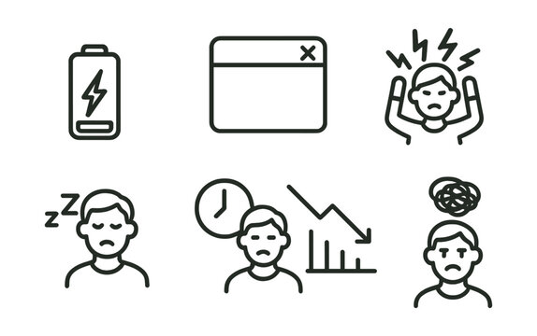

4.4. Prácticas de organizaciones saludables.
Concluyendo:
El bienestar organizacional no depende solo del individuo, sino de cómo trabaja la organización como sistema.
La prevención del Burnout requiere un entorno donde líderes y colaboradores contribuyan activamente para cuidar su energía, sus relaciones y su propósito.
Un ambiente laboral saludable no se construye con discursos, sino con decisiones diarias que cuidan a las personas.
Notes:
Instrucciones para programación:
Presentar contenido y bullets
Presentar íconos sobre el estrés y Burnout que acompañen al contenido

Slide 46
Cierre del curso
Notes:
Instrucciones para programación:
Elaborar un collage con las imágenes:
001_Burnout_GS1
002_Burnout_GS1
003_Burnout_GS1
004_Burnout_GS1
005_Burnout_GC1

Slide 47
Cierre del curso
Hemos llegado al final del curso, no sin antes hacer un repaso muy general; para ello, revisa el siguiente video.
Notes:
Instrucciones para programación:
Presentar el título resaltado
Presentar contenido
Presentar el ícono de video e incrustar el video del guion_10_Burnout_video
Recurso: Video estilo Motion Graphic
Formato: MP4
Nomenclatura: guion_10_Burnout_video
Integración: Página
Responsable: Gráfico

Slide 48
Evaluación final
Finalmente, te invitamos a realizar la evaluación final del curso para demostrar los conocimientos adquiridos y llevarlos a la práctica en tu día a día laboral, fortaleciendo tu bienestar y tu desempeño profesional.
Haz clic en el ícono.
Notes:
Instrucciones para programación:
Presentar título resaltarlo
Presentar el párrafo
Presentar el ícono de quizz e incrustar el ejercicio interactivo del guion_11_Burnout_interactivo_evaluacion
Recurso: Interactivo
Formato: HTML5 o SCORM / Genially
Nomenclatura: guion_11_Burnout_interactivo_evaluacion
Integración: Página
Responsable: Gráfico y Programación

Slide 49
¡Felicidades!
Has concluído el curso:
Prevención y atención del Burnout
y Bienestar Laboral
Recuerda que:
«Tu trabajo ocupará gran parte de tu vida… la única manera de hacer un gran trabajo es amar lo que haces»
Steve Jobs
SALIR
Notes:
Recurso: Gif animado
Formato: PDF y PNG
Nomenclatura: gif animado
Integración: Página
Responsable: Gráfico

